Slide 1
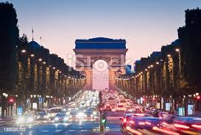
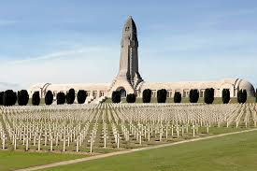
Reisweek Verdun/Parijs 2022
Docenten:
Marcia van Wanrooij docente Nederlands/Duits
Vera Evers, docente Frans
Bas Strikker, docent Frans/Scheikunde
Leerlingen: 20 meisjes, 8 jongens

Slide 2
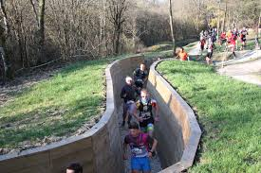
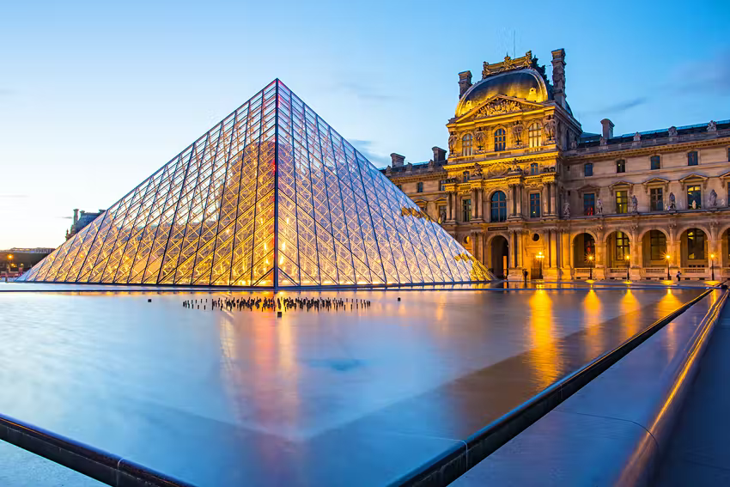
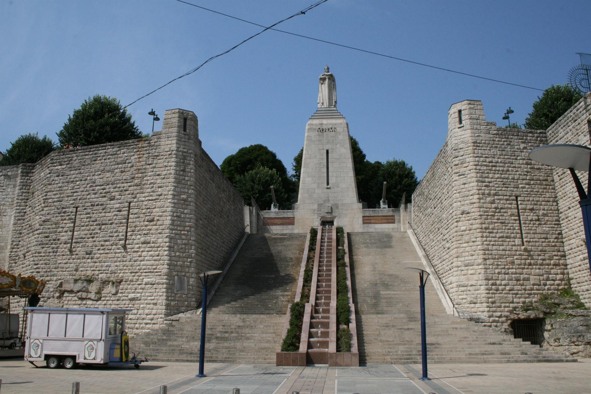
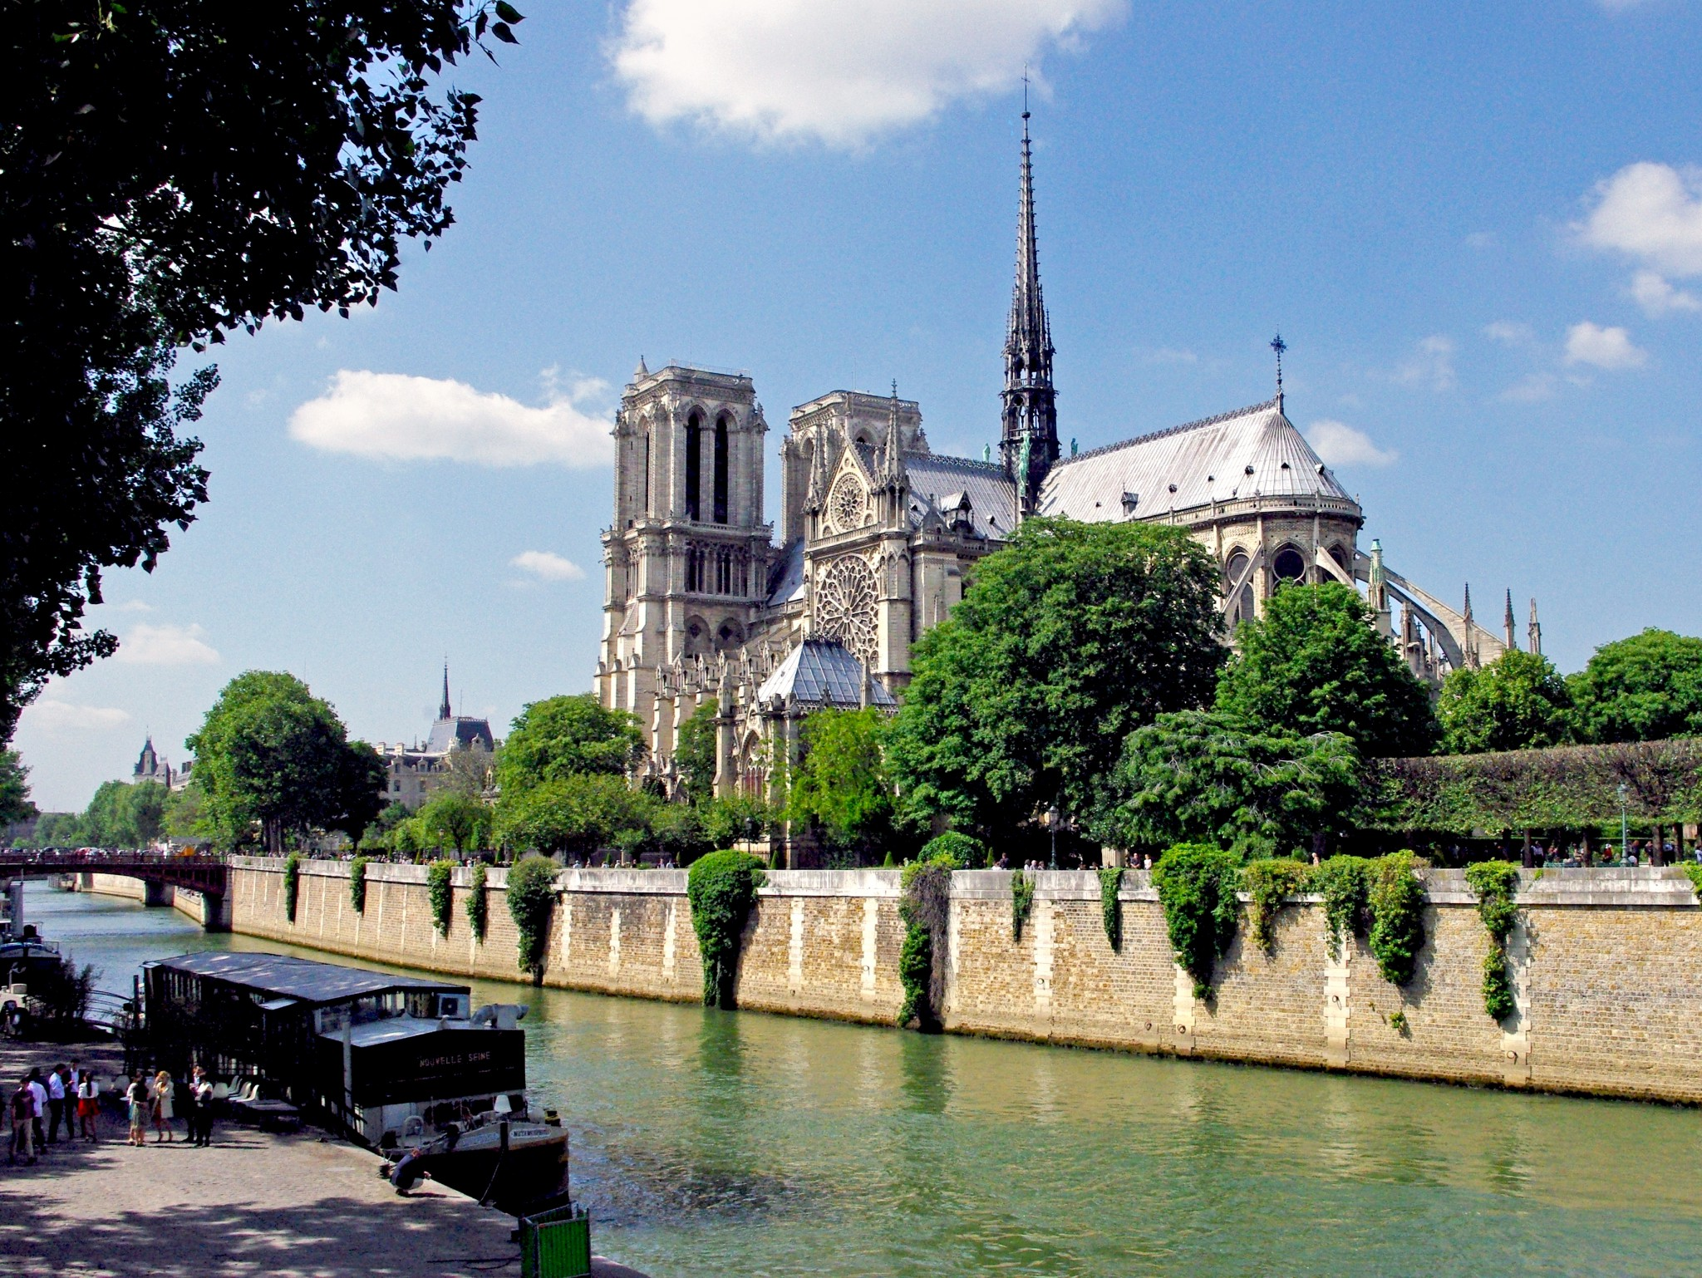
Reisweek Verdun/Parijs
Doel:
De omgeving en de geschiedenis van Verdun en Parijs leren
Door stadswandelingen, bezoeken aan de slagvelden, museum van Jean-Paul de Vries, Ossuariaum van Douaumont, de loopgraven en village détruits. Parijs intensief verkennen met alle hoogtepunten maar ook minder bekende plekjes. Verder: samen deze reis maken en beleven.

Slide 3
Schoolregels en contract
Schoolregels zijn van kracht
Gedraag je ten alle tijden, je bent te gast in Frankrijk
Leerlingen nemen deel aan alle onderdelen
Geen bezit en gebruik van drugs of alcohol – we hebben blaastesten bij ons
Niet roken tijdens activiteiten
Leerlingen zijn op de afgesproken tijd terug op de camping, bij het hotel op de afgesproken plaats
Niemand gaat er alleen op uit: je bent altijd ten minste met zijn drieën
Contract wordt voor elke reis door ouder en leerling ondertekend en uiterlijk op vrijdag 15 april ingeleverd bij M. Strikker in lokaal 017

Slide 4
Schoolregels en contract
Drank: Is ten alle tijden verboden en zal altijd resulteren dat een leerling naar huis moet of op school verdere sancties zal krijgen. Het zelfde geldt voor het in je bezet hebben van drank.
Blaastesten:
Maken we gebruik van op willekeurige momenten gedurende de week

Slide 5
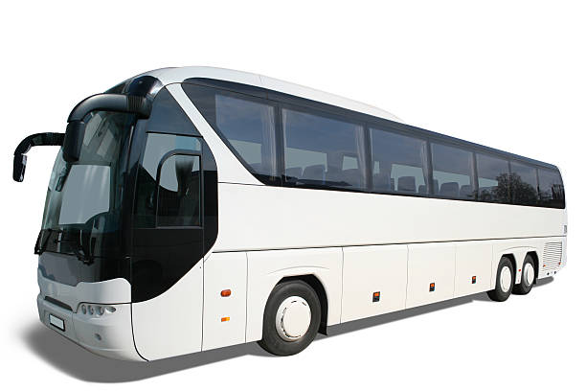
Heen- en terugreis
Maandag 9 mei
06.45 aanwezig bij Kennemer Lyceum
07.00 vertrek
Vrijdag 13 mei
12.00 vertrek uit Parijs
07:00 verwachte aankomst bij Kennemer Lyceum

Slide 6
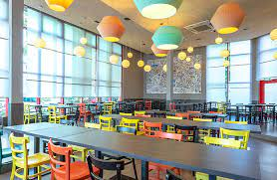
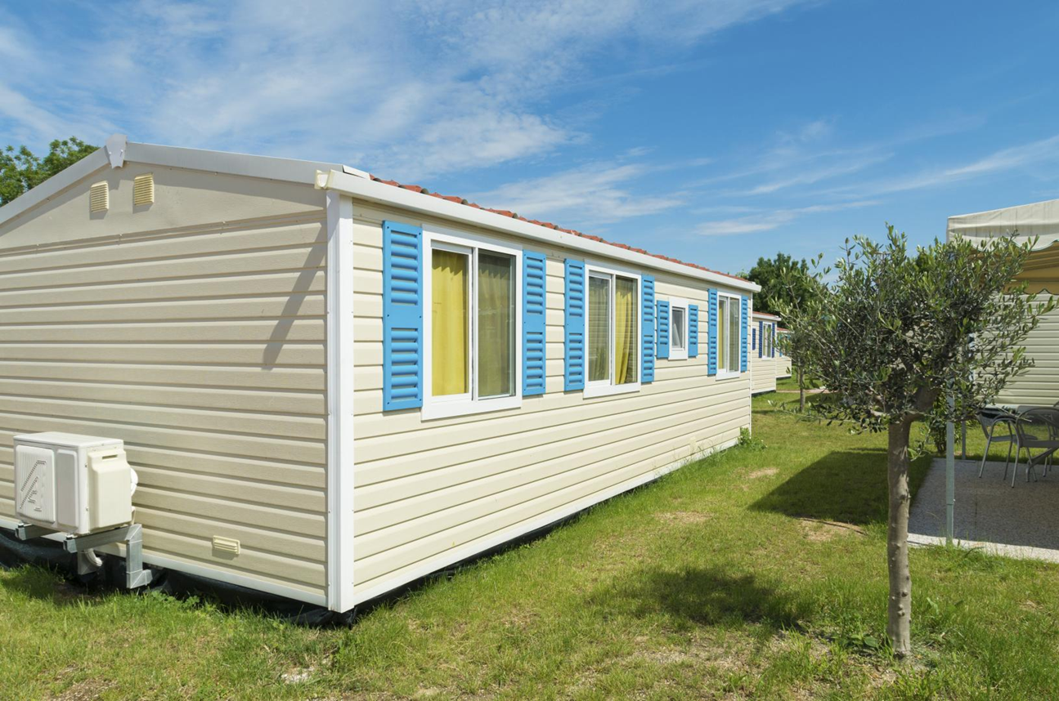
Camping Verdun /hotel Parijs
Camping les Breuils
8 Allée des Breuils 55100 Verdun Frankrijk
Chaletjes voor vier personen met 2 kamers.
EST Hôtel
49 Boulevard Magenta 75010 Paris 01 42 40 15 99 esthotel@e-axess.fr

Slide 7
Camping Verdun /hotel Parijs
Les mobil homes 2 chambres sont composés d'un lit de 140 cm et de 2 lits de 90 cm. Les 3 chambres ont un grand lit de 140 cm et 4 lits de 90 cm. Les draps sont à apporter vous même, ou les louer sur place au prix de 6.5 euros la paire de draps. Les couettes et oreillers sont fournis.

Slide 8
Hôtel Est chambre triple

Slide 9
Communicatie en veiligheid tijdens de reis
Communicatie
Leerlingen hebben de telefoonnummers van elkaar en de docenten. De nummers van de docenten staan in hun telefoon
Alle telefoonnummers staan in het boekje dat je krijgt en dus ook altijd bij je hebt
Alle leerlingen en docenten zitten samen in een whatsapp groep
Groepen
Als je vrije tijd hebt, zorg je ervoor dat je altijd met minimaal 3 leerlingen bent
Veiligheid
Zoals overall zijn er ook in Parijs zakkenrollers. Altijd opletten dus, met name in metrostations.
In geval van nood gaan leerlingen terug naar het hotel.

Slide 10
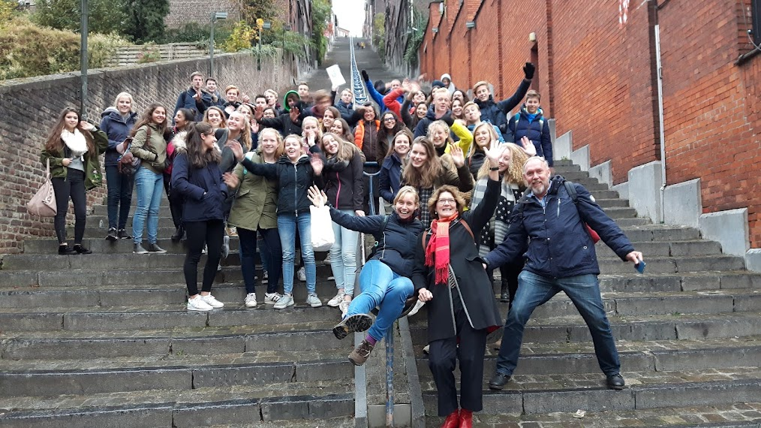
Les indispensables
- mobiel
- lakens & kussensloop (donsdeken en kussen worden verstrekt) - handdoeken - schoenen (waar je goed op kunt lopen) - kleding (vooral ook warme) - toiletspullen - regenkleding/paraplu - pennen + potlood+ gum - ID of Paspoort - verzekeringspasje (ziektekosten) - ontbijt voor in de bus (heenweg) - zakgeld: 100 euro - blarenpleisters
- rugzak
- Spotifylijst met Franse muziek

Slide 11
Financiën
De reis kost 490 euro, dit is inclusief:
Hotel, ontbijt, busreis € 340
Metro Parijs € 23
Activiteiten € 70
2x diner € 50
Onvoorzien € 7
(als er geld over is betalen we de laatste dag vanuit het budget voor een ijsje of een broodje of iets soortgelijks)
Leerlingen op eigen kosten:
2x dineren in Parijs(a €25) en 5x lunchen (a €10)
hiervoor hebben ze ongeveer € 100 nodig

Slide 12
Het programma

Slide 13
Het programma
Mardi 10 mai
08.00 heures : petit déjeuner au camping des Breuils 08.45 heures : achats au supermarché (lunchpakket kopen) 09.30 heures : départ pour Fleury devant Douaumont, promenade, on se promène pendant une heure
12.00 heures : Butte de Vauquois : casse croûte en plein air (zelf ingekocht ) 13.00 heures: promenade dans les tranchées (loopgravenwandeling)
15.00 heures : Romagne sous Montfaucon, le musée (avec Jean-Paul de Vries)
16.00 heures:, Visite du cimetière américain
18.30 heures : diner au camping
20.30 heures : programme du soir (au camping)

Slide 14
Het programma
Mercredi 11 mai 8.00 heures : petit déjeuner au camping
09.00 heures: départ pour Paris : 16.00 heures : Bateaux mouches (pont Alma)
17.00 heures: hôtel (check-in) 19.00 heures : Chartier, restaurant (met metro) Soirée culturelle/promenade nocturne/ Trocadéro (Tour Eiffel)

Slide 15
Het programma

Slide 16
Het programma

Slide 17
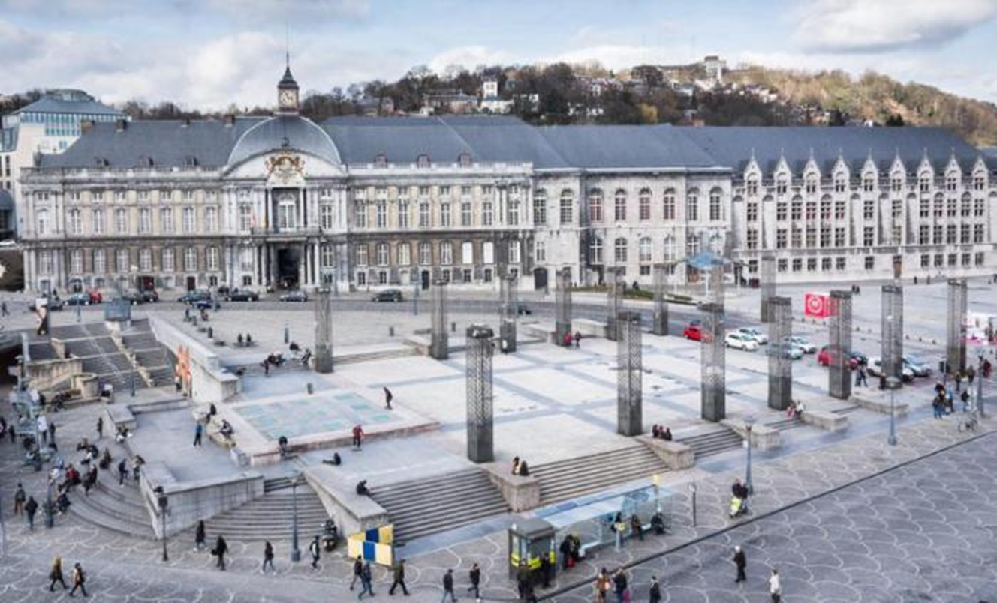
Het programma

Slide 18
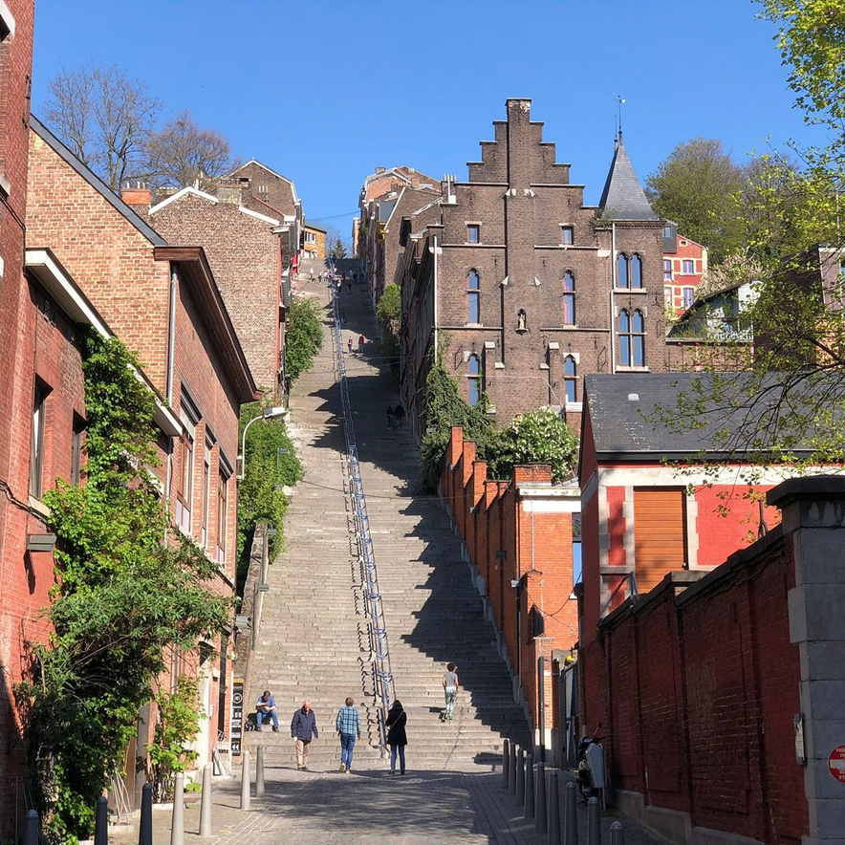
Het programma

Slide 19
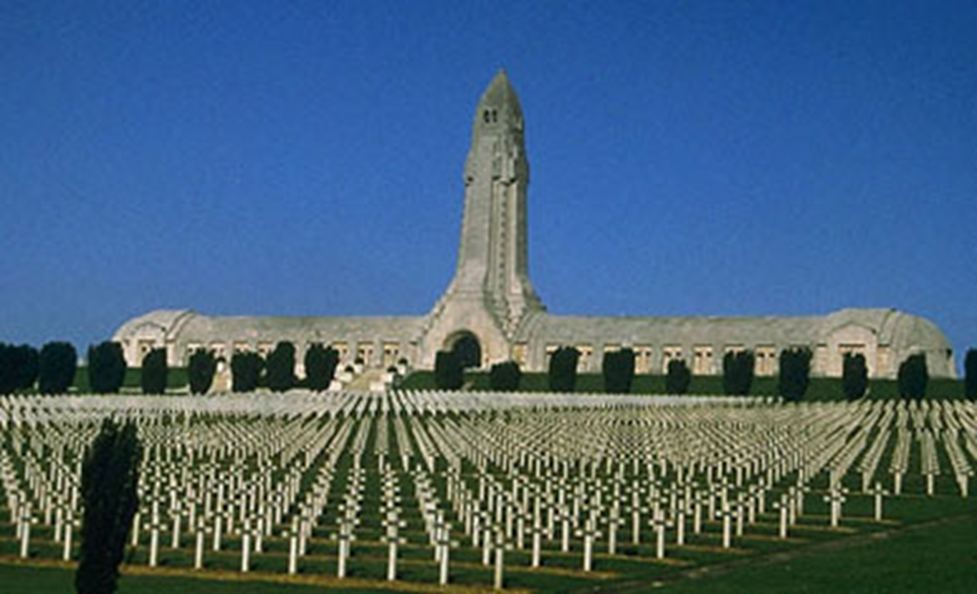
Het programma

Slide 20
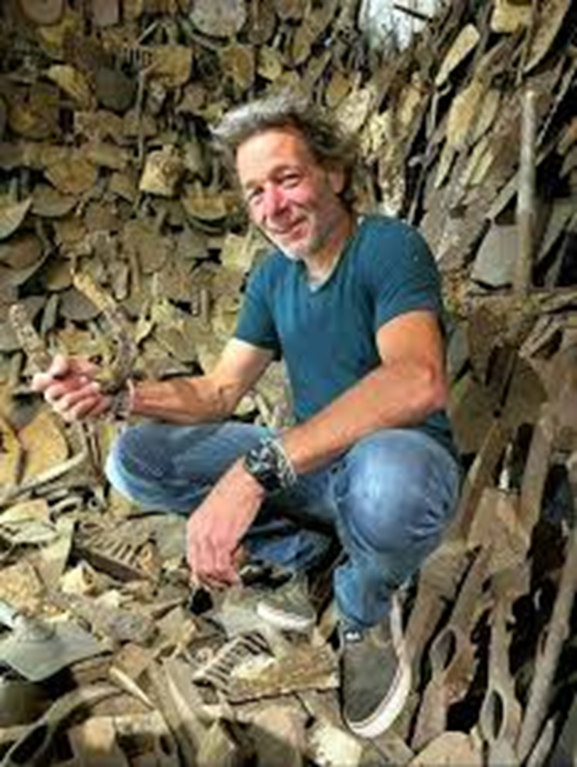
Het programma

Slide 21
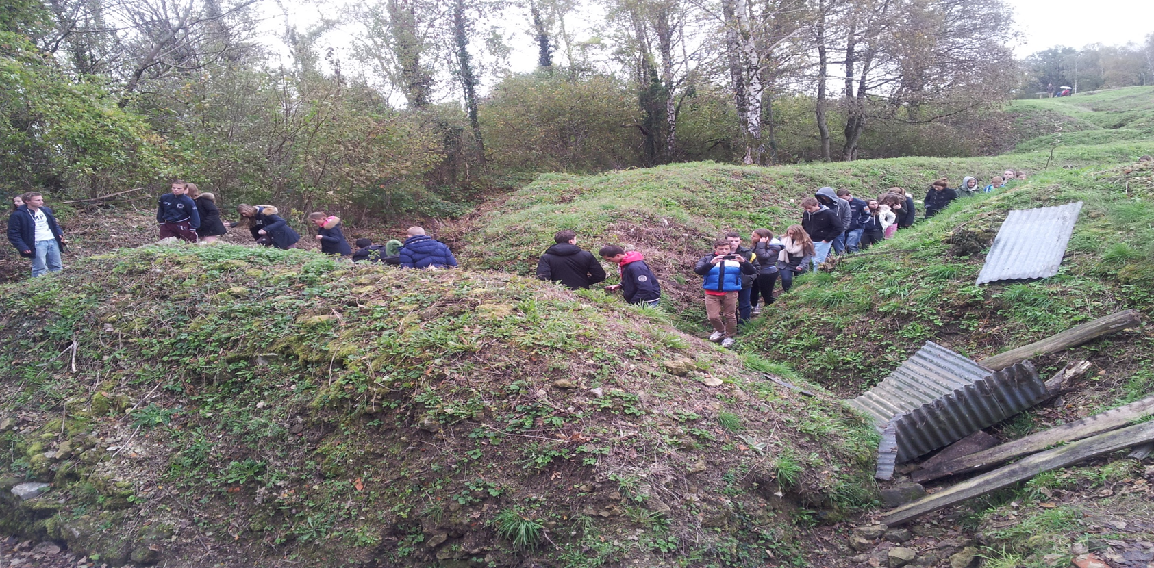
Het programma

Slide 22
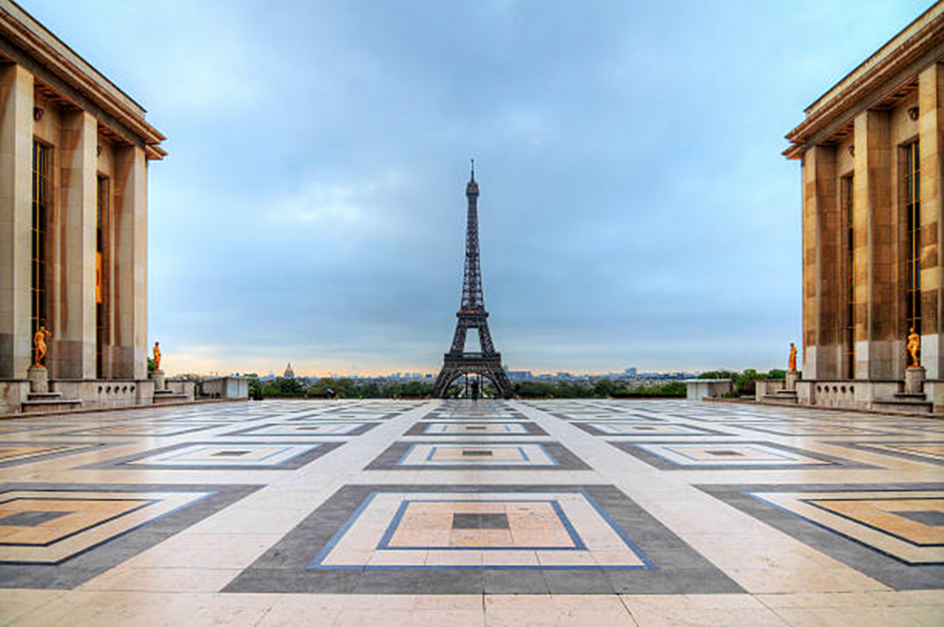
Het programma

Slide 23
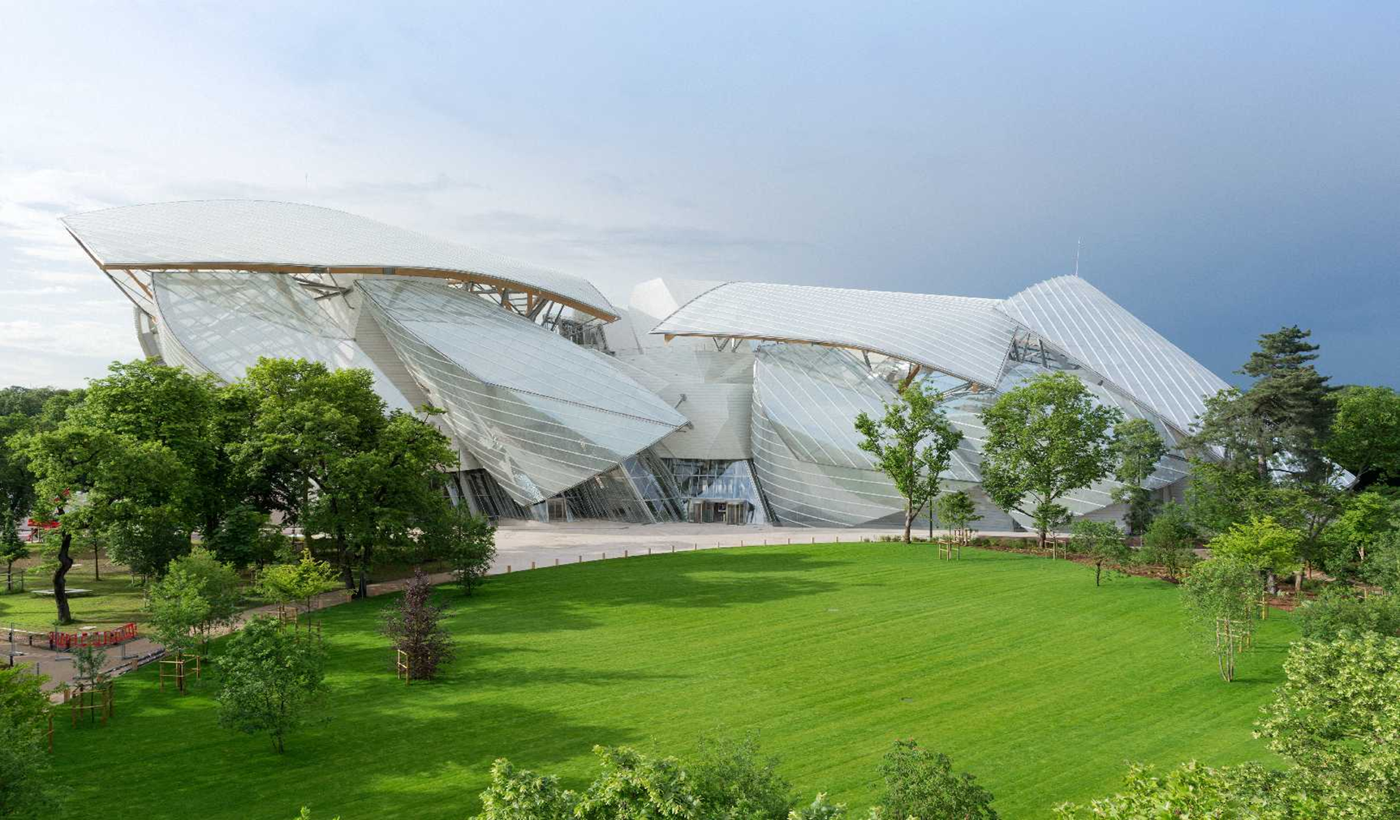
Het programma

Slide 24
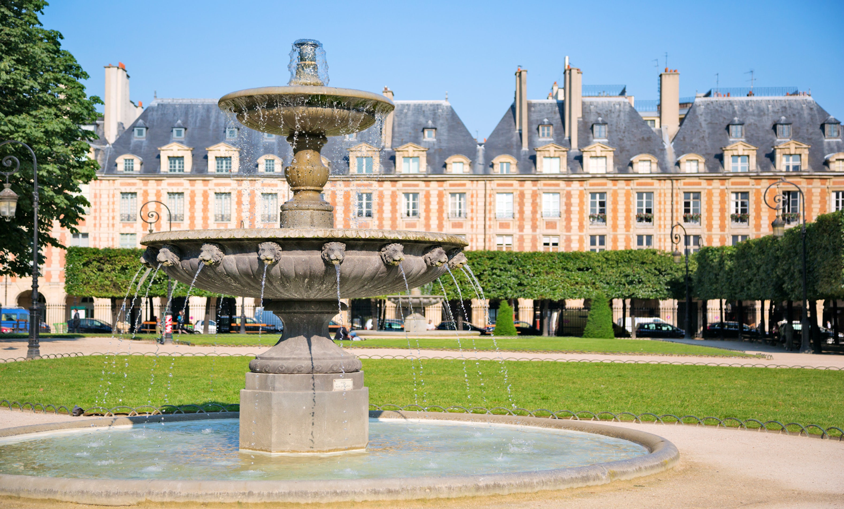
Het programma

Slide 25
Het programma

